Slide 1
PuxaFila
Sistema desenvolvido em Java com BD MySQL;
Permite cadastro de filas, caixas, geração de senhas, controle de chamada da fila;
Registro de todas as ações com data/hora no BD.

Slide 2
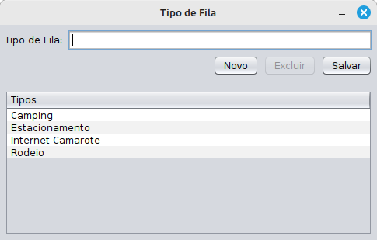
Cadastro de tipos de filas

Slide 3
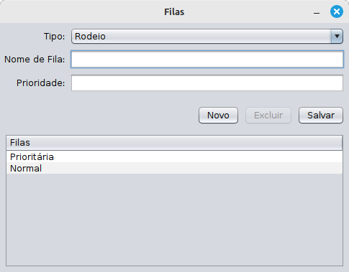
Cadastro das filas

Slide 4
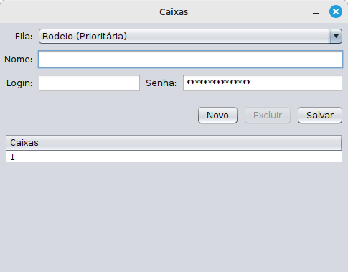
Cadastro dos caixas

Slide 5
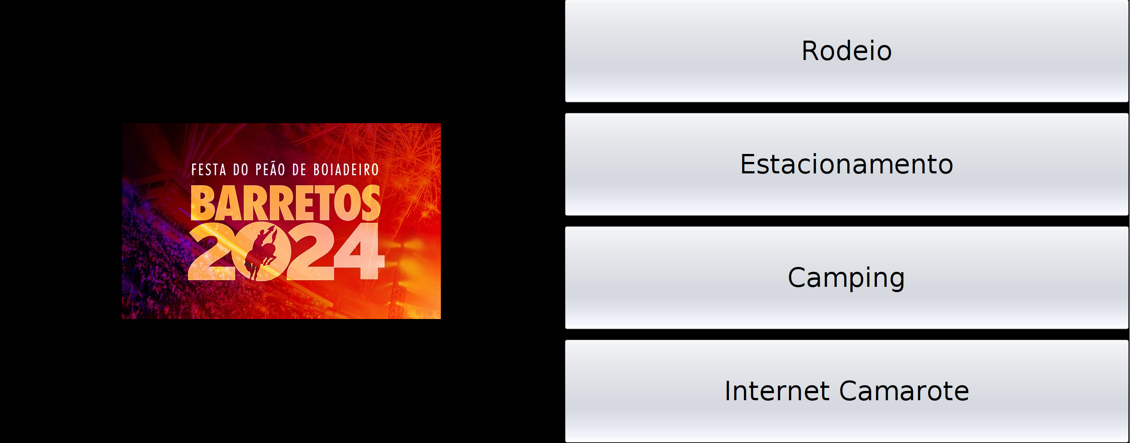
Quiosque gera senha na impressora

Slide 6
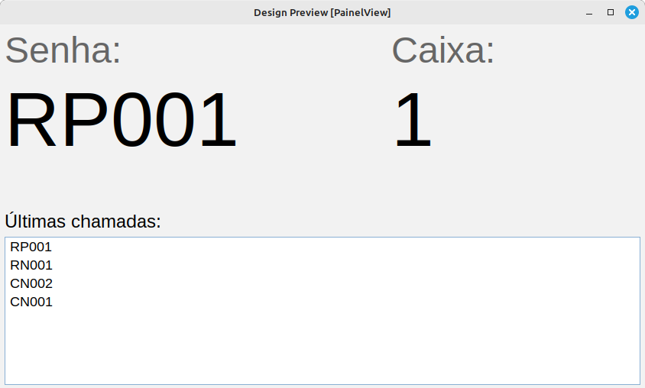
Painel*

